Slide 2
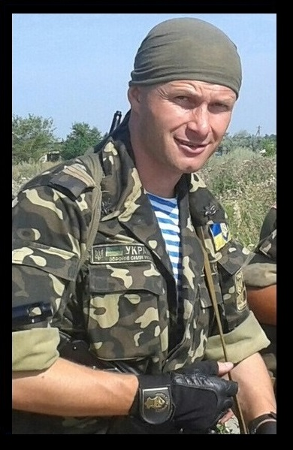
Кириєнко Юрій Володимирович
Народився 7 січня 1982 року в с. Рашівка Гадяцького району Полтавської області.
Закінчив Полтавський інститут бізнесу Міжнародного науково-технічного університету ім. академіка Ю. Бугая за спеціальністю «Право».
Проходив строкову службу у Збройних Силах України.
19 червня 2014 року був мобілізований до Української армії. Служив у 42-му батальйоні територіальної оборони.
Загинув 28 серпня 2014 року під м. Іловайськом Донецької області під час виходу з оточення.

Slide 3
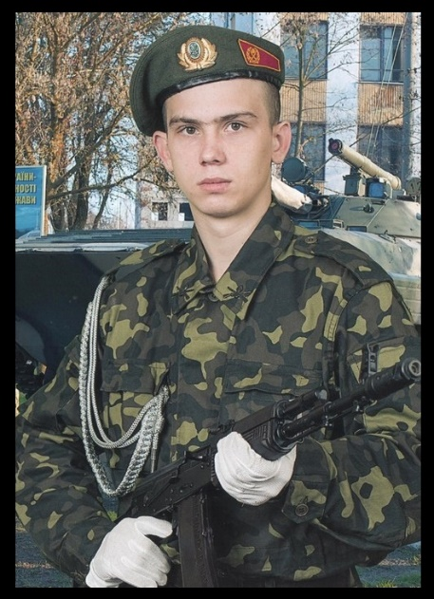
ПРУДІЙ МИКОЛА ВАСИЛЬОВИЧ
Народився 22 травня 1995 року в с.Великі Будища Гадяцького району Полтавської області в багатодітній родині. Закінчив Гадяцький аграрний ліцей. З листопада 2013 року перебував на військовій службі механіком-водієм 28-ї окремої механізованої бригади. Рядовий. 4 липня 2014 року відряджений разом з військовою частиною в зону АТО. Загинув 16 серпня 2014 року під час виконання бойового завдання в с. Благодатне Амвросіївського району Донецької області від обстрілу з реактивної системи залпового вогню «Град».

Slide 4
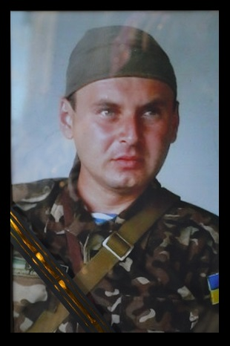
ЛИФАР АНАТОЛІЙ ПЕТРОВИЧ
Народився 19 травня 1981 року у селі Римарівка Гадяцького району Полтавської області.
Закінчив Гадяцьке аграрне училище. Проходив строкову службу у Збройних Силах України.
У червні 2014 року був мобілізований для захисту України. Солдат 42-го батальйону 51-ї ОМБ.
Загинув 29 серпня 2014 року під час виходу з оточення під містом Іловайськ Донецької області.

Slide 5
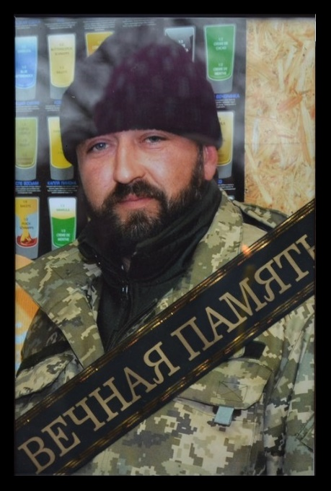
Пономаренко Руслан Миколайович
Народився 6 грудня 1978 року у м. Гадяч Полтавської області. Закінчив Гадяцьке СПТУ №47. Проходив строкову військову службу. Старший сержант. З 2001 року працював охоронником у нафтогазовидобувному управлінні «Полтаванафтогаз». Проживав у с. Осняги Гадяцького району. Мобілізований до Збройних Сил Україні у серпні 2014 року. Учасник антитерористичної операції. Загинув 28 січня 2015 року під м. Дебальцеве Донецької області.

Slide 6
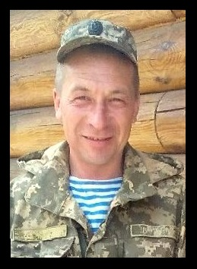
Жадько Ігор Віталійович
Народився Ігор Жадько 1 березня 1976 року у
м. Гадяч Полтавської області.
У 1982-1991 роках навчався у Гадяцькій гімназії. З відзнакою закінчив Гадяцьке СПТУ-47, де здобув професію машиніста-тракториста.
У 1994-1995 року проходив строкову військову службу в аеромобільних десантних військах ЗСУ на посаді механіка бронетранспортера. Повернувшись до Гадяча, працював у ПМК-66, пізніше – ПП «Будівельник».
14 лютого 2015 року був мобілізований до Збройних сил України. Пройшовши відповідний курс перепідготовки на Житомирщині, був направлений для виконання завдань в зону АТО.
Загинув Ігор Жадько 15 червня 2015 року під м. Горлівка Донецької області при виконанні бойового завдання.

Slide 7
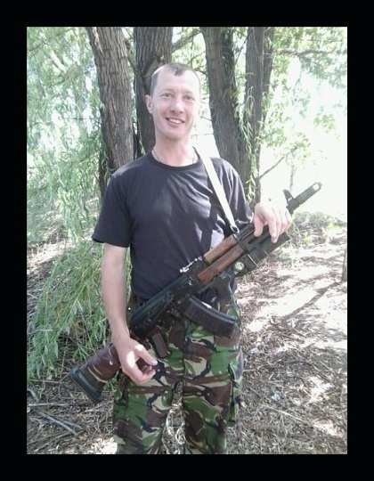
Ільченко Сергій Анатолійович
Народився 3 вересня 1975року в м. Гадяч. Проживав разом з матір’ю у селі Хитці. У 1990 році закінчив Хитцівську неповну середню школу. 1992 року здобув середню освіту у Римарівській середній школі. Отримавши посвідчення тракториста, пішов заробляти свій хліб, переїхавши в село Книшівка до діда і баби. Працював у колгоспі . З 1993 по 1995 рік проходив строкову військову службу на посаді військового будівельника. Останнім часом працював у СТОВ «Калина».
31 березня 2015 року був призваний до лав Збройних Сил України під час другої черги четвертої хвилі часткової мобілізації у військову частину В0934, розташовану в смт Десна Чернігівської області.
Пройшовши курс перепідготовки, Сергій був направлений для виконання завдань у зону АТО, де провів 5 місяців служби. Загинув 13 вересня 2015 року під час нападу диверсійно-­розвідувальних груп у смт Луганське Донецької області. Похований у с. Книшівка Гадяцького району.

Slide 8
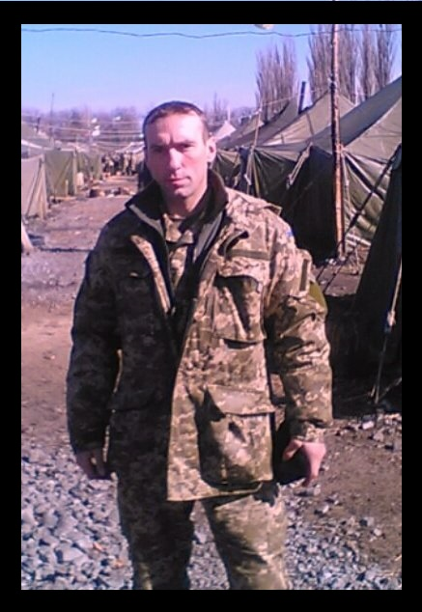
Перепелятник Олег Миколайович
Народився 1 грудня 1979 року в селі Халимонове Бахмацького району Чернігівської області. Навчався у Плішивецькій загальноосвітній школі І-ІІ ступенів, Книшівській ЗОШ І-ІІІ ступенів. Після її закінчення з 1997 по 1999 рік проходив строкову військову службу у Володимир-Волинську. Після служби в армії навчався в професійно-технічному училищі №10 м. Полтава та професійно-технічному училищі №47 м. Гадяч, де здобув професію водія.
З 2002 року по закінченню навчання працював трактористом у сільськогосподарському ТОВ «Мрія». Пізніше - помічником бурильника в бурових компаніях «БУКРОС» (2005 по 2011 рік), НВП Технотерра (2011-2013), СБК «Бізон» (з 2013 року). 11 березня 2015 року був мобілізований до лав Збройних Сил України. Загинув 16 березня 2016 року в Авдіївці від кулі снайпера. Похований у с. Тимофіївка.

Slide 9
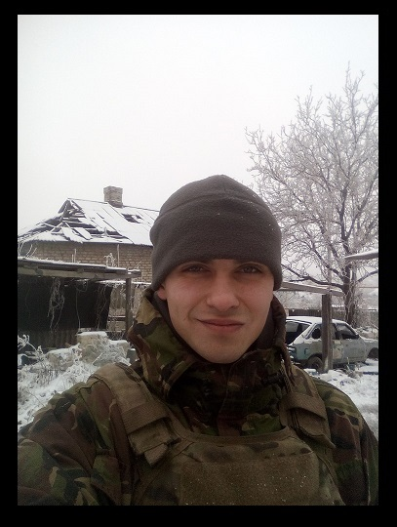
Корнійко Олександр Сергійович
Народився 20 серпня 1994 року в селі Петрівка-Роменська Гадяцького району Полтавської області.
2000 року пішов у перший клас Петрівсько-Роменської ЗОШ I-III ступенів, де провчився 3 класи. У 2004 році продовжив навчання у Гадяцькій спеціалізованій школі-інтернаті імені Є.П. Кочергіна.У 2010 році навчався у Державному навчальному закладі «Гадяцьке вище професійне аграрне училище». У 2013 році повернувся працювати до рідного села.У лютому 2015 року 20-річний юнак вступив на військову службу за контрактом до лав Збройних Сил України. Служив у військовій частині А-1126 (смт. Гвардійське, Новомосковського району, Дніпропетровської області). Солдат, кулеметник 3-го взводу 6-ї роти 2-го парашутно-десантного батальйону 25-ї окремої повітряно-десантної бригади. Загинув 16 лютого в районі селища Зайцеве Донецької області внаслідок кулі снайпера, що потрапила йому у шию. Похований у с. Петрівка-Роменська.

Slide 10
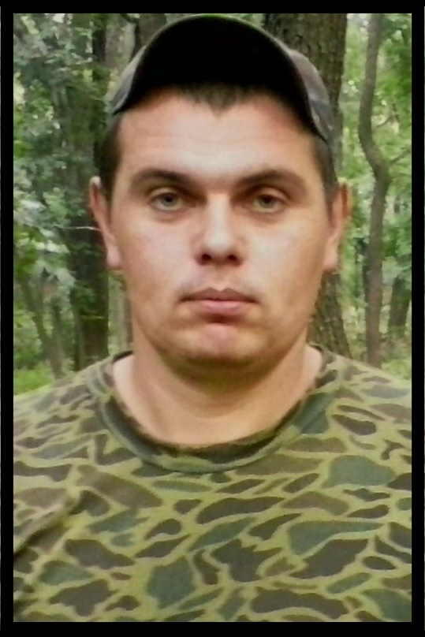
Ілляшенко Віктор Володимирович
Народився 13 грудня 1984 року в селі Краснознаменка (нині Сергіївка) Гадяцького району Полтаської області. Закінчив Краснознаменську загальноосвітню школу та Червонозаводське ПТУ №32. Працював зварником на НГВУ "Полтаванафтогаз" ПАТ «Укрнафта» с. Качанове Полтавської області.
Солдат служив у 93-й окремій механізованій бригаді на посаді механік-водій.
Загинув 29 серпня 2014 р. під час виходу з Іловайського котла т.зв. "Зеленим коридором" на дорозі в районі с. Побєда Старобешівського району Донецької області.
Був тимчасово похований місцевими мешканцями у братській могилі в с. Побєда.
Ідентифікований по ДНК та визнаний загиблим слідчими органами, про що складено відповідну постанову.
28 липня 2017 року перепохований у рідному селі Сергіївка Гадяцького району.

Slide 11
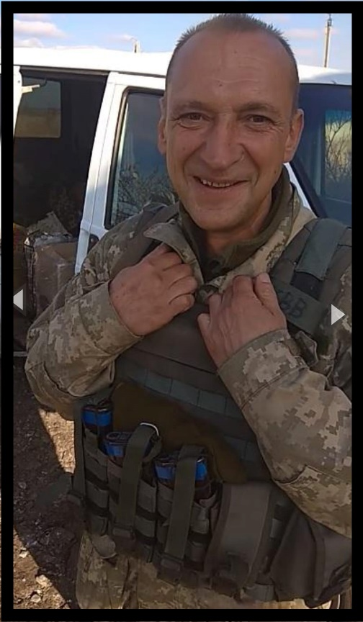
Крупський Володимир Володимирович
Народився 14 квітня 1970 року в місті Гадячі Полтавської області. Навчався в Гадяцькій середній школі №3.
У 1987-1988 роках навчався в Гадяцькому СПТУ - 47. Після закінчення училища, в 1988-1990 роках проходив строкову військову службу. Пізніше працював у різних організаціях.
У лютому 2018 року, після укладання контракту із Збройними Силами України, направлений для проходження служби в 72 окрему механізовану бригаду імені Чорних Запорожців.
У листопаді 2018 року підрозділ Володимира Крупського дислокувався у селі Зайцеве Бахмутського району Донецької області. 10 січня 2019 року в процесі перевезення техніки з одного підрозділу в інший машина військового потрапила у замерзле водоймище кар’єру. Під час евакуації з частково затопленого броньованого авто внаслідок переохолодження Володимир помер.
Похований воїн у місті Гадячі. Посмертно нагороджений відзнакою Міністерства оборони України.

